Slide 1
ECOspace
False Positive

Slide 2
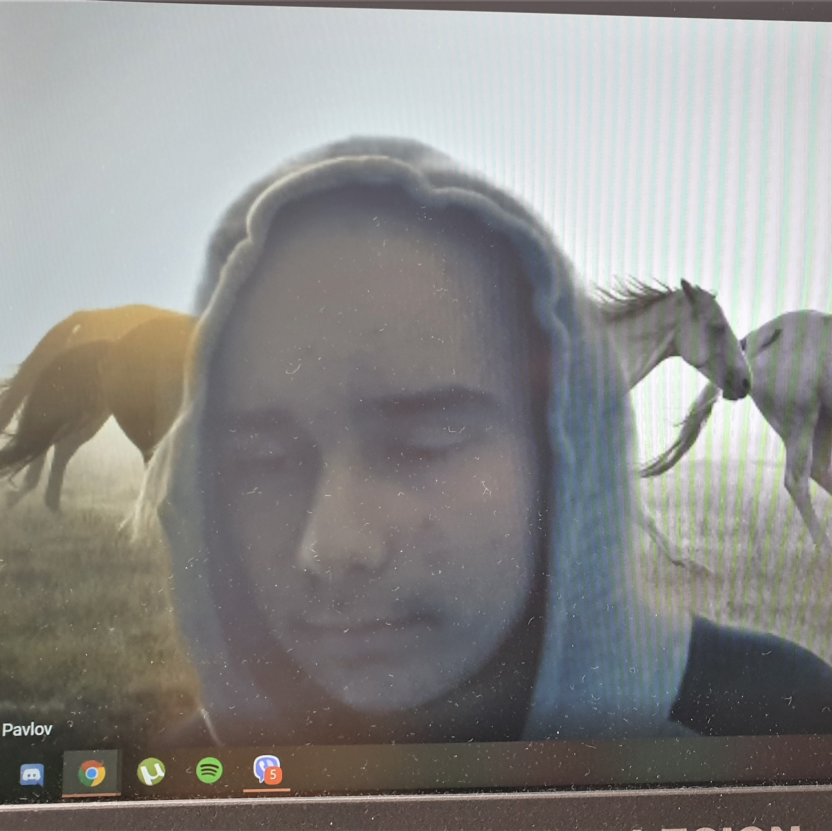
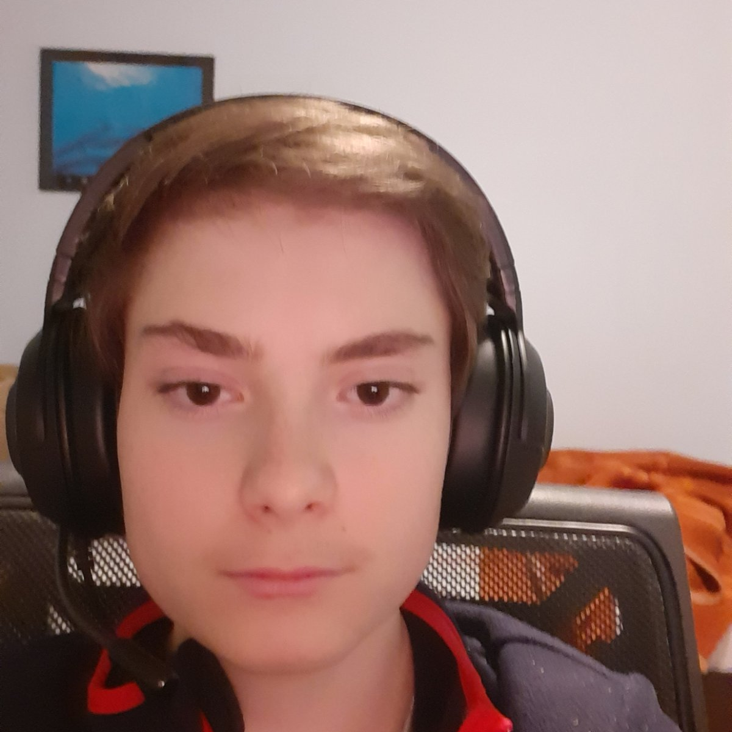
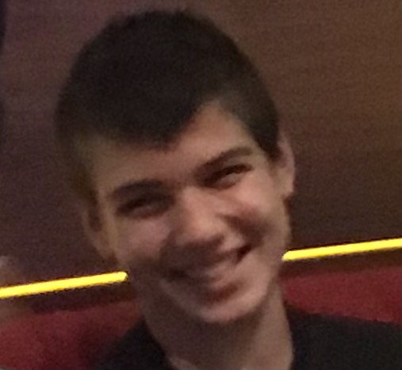
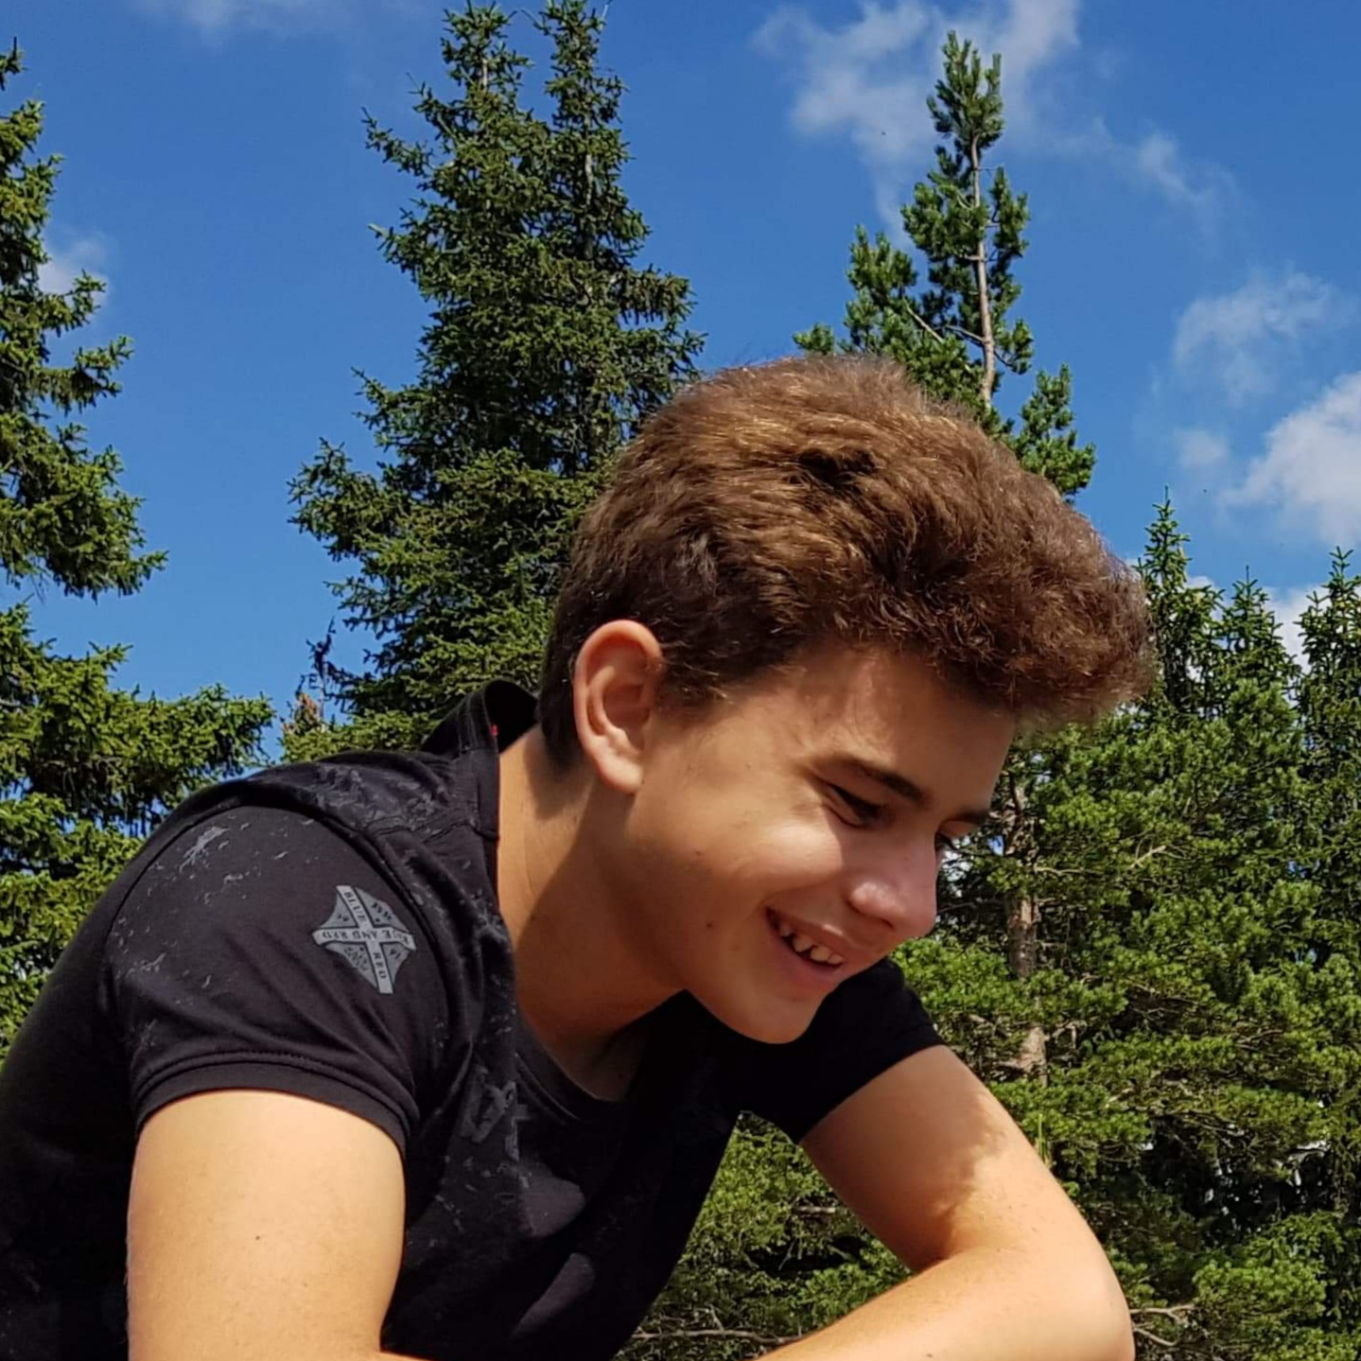
Нашият отбор:
Божидар
Калоян
Денис
Никола
The bald Python expert ; )
Mr. Meme
HTML/CSS Master
?

Slide 3
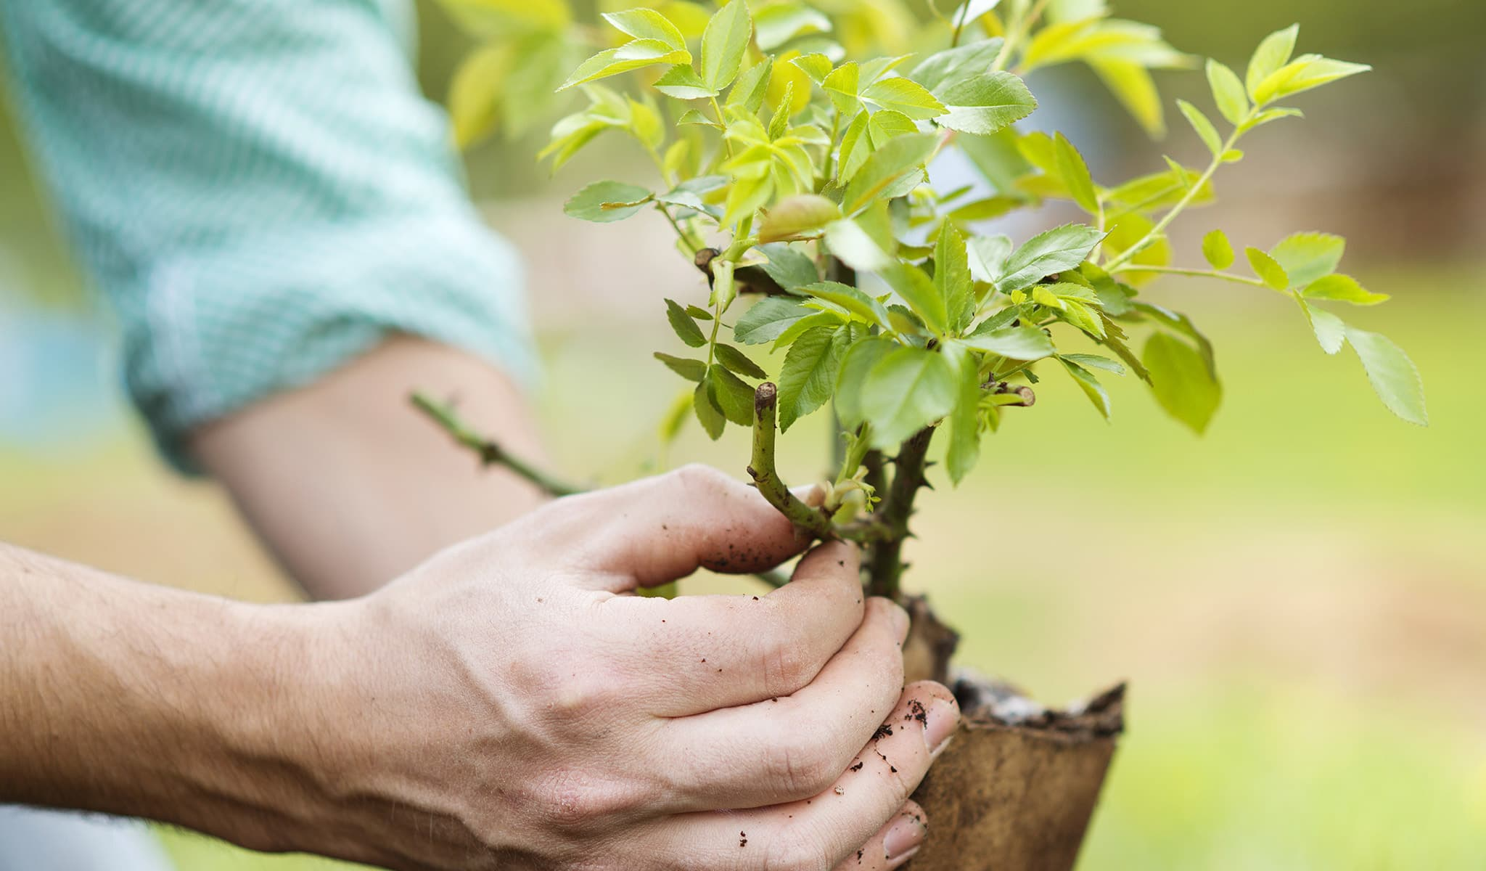
Целта ни:
Mалки стъпки
По-чиста природа
Notes:
Чрез малки стъпки да запазим природата около нас чиста и да сведем до минимум вредното си вляние над нея

Slide 4
Как ще я постигнем?
Опазване на околната среда
Хора
Организации
Компании
Notes:
Обединяваме хора, организации и компании с една обща цел – да опазят околната среда

Slide 5



Как става обединяването?
Активно участие
Присъединяване
Регистрация
Notes:
Потребителя(физическо лице, компания, организация) създава/присъединява се към събитие което има дата и локация
Всеки потребител може да участва във всяко събитие. Т.е организация/компанията може да се включи към събитието на физическо лице(рядък случай) или към събитието на друга организация/компания
стига то да не е достигнало лимита си

Slide 6







Технологии:
Frontend:
Backend:
Notes:
Flaskrestful, flasksqlalchemy, PyJWT

Slide 7
DEMO

Slide 8
Процесът на разработка
Четвъртък
Събота
Бъдещето на проекта
Идея, план за работа
Всички страници след влизането в профила
• | • | • | • | • | • | • | • | • | • | • | ∞
Петък
Неделя
Landing page, Log in page, Sign up page
Презентация и демо

Slide 9


Развитие на проекта в бъдеще/бъдещи функции
Опция са търсене/сортиране по локация
Различни видове профил
Лимит за участници
70/70
Notes:
корпоративен профил за организации и компании

Slide 10

БЛАГОДАРИМ ЗА ВНИМАНИЕТО!

